Slide 1
Опасности прогулок в сети Интернет
МБОУ СОШ № 74
Маркина Д.О.

Slide 2
Цель:
познакомить родителей обучающихся с основными опасностями сети Интернет и способами их избежать

Slide 3
В настоящее время выделяют несколько групп интернет-рисков, наиболее актуальных для детей 9-16 лет

Slide 4
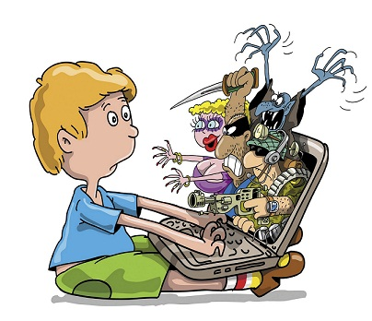
1. Контентные риски возникают в процессе использования находящихся в Сети материалов (текстов, картинок, аудио- и видеофайлов, ссылок на различные ресурсы), содержащих противозаконную, неэтичную и вредоносную информацию.

Slide 6
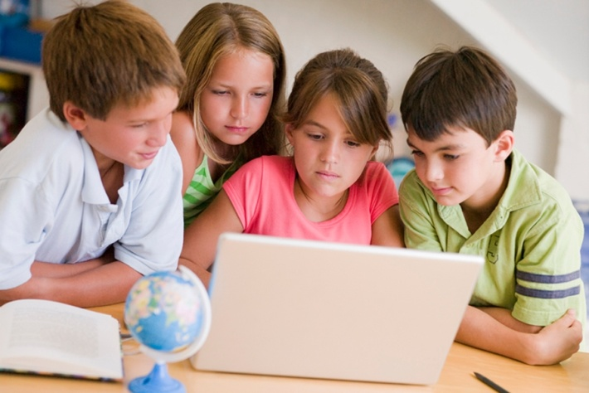
2. Коммуникационные риски возникают в процессе общения и межличностного взаимодействия пользователей в Сети. Примерами таких рисков могут быть кибербуллинг, незаконные контакты (например, груминг, сексуальные домогательства), знакомства в Сети и последующие встречи с интернет-знакомыми в реальной жизни. С коммуникационными рисками можно столкнуться при общении в чатах, онлайн-мессенджерах, социальных сетях, сайтах знакомств, форумах, блогах

Slide 8
3. Потребительские риски возникают в процессе приобретения товаров и услуг через Интернет. Они включают риск приобретения товара низкого качества, контрафактной и фальсифицированной продукции, риск потери денежных средств без приобретения товара или услуги, хищения финансовой информации с целью мошенничества.

Slide 9
4. Технические риски определяются возможностями повреждения программного обеспечения компьютера, хранящейся на нем информации, нарушения ее конфиденциальности или взлома аккаунтов, хищения паролей и персональной информации посредством вредоносных программ (вирусов, червей, троянских коней, шпионских программ, ботов и др.).

Slide 10
Правовая основа интернет-безопасности
Федеральный закон Российской Федерации № 436-ФЗ «О защите детей от информации, причиняющий вред их здоровью и развитию» от 29.12.2010 г.
Федеральный закон Российской Федерации № 139-ФЗ от 28 июля 2012 года «О внесении изменений в Федеральный закон «О защите детей от информации, причиняющей вред их здоровью и развитию»

Slide 11
Правовая основа интернет-безопасности
Постановление Правительства Российской Федерации от 26 октября 2012 года №1101 «О единой автоматизированной информационной системе «Единый реестр доменных имен, указателей страниц сайтов в информационно-телекоммуникационной сети «Интернет» и сетевых адресов, позволяющих идентифицировать сайты в информационно-телекоммуникационной сети «Интернет», содержащие информацию, распространение которой в Российской Федерации запрещено»

Slide 12
Правовая основа интернет-безопасности
Федеральный закон от 5 апреля 2013 года №50-ФЗ «О внесении изменений в отдельные законодательные акты Российской Федерации в части ограничения распространения информации о несовершеннолетних, пострадавших в результате противоправных действий (бездействия)»

Slide 13
Правовая основа интернет-безопасности
ФГОС НОО и ООО уделяет большое внимание вопросам цифровой грамотности обучающихся

Slide 15
Правила безопасности в Интернет
Научите детей никому не сообщать пароли
Никогда не сообщайте свои пароли другим
Обеспечьте защиту для записанных паролей
Никогда не предоставляйте свой пароль по электронной почте или в ответ на запрос по электронной почте
Не вводите пароли на компьютерах, которые вы не контролируете

Slide 17
Правила безопасности в Интернет
2. Помощь детям в безопасном использовании социальных сетей
Беседуйте с детьми по поводу их общения в социальных сетях
Определите правила работы в Интернете
Убедитесь в том, что ваши дети соблюдают возрастные ограничения
Научите своих детей никогда лично не встречаться с теми, с кем они общались только по сети

Slide 19
Правила безопасности в Интернет
Попросите детей общаться только с теми людьми, которых они уже знают
Убедитесь в том, что ваши дети не указывают свои полные имена
Относитесь с осторожностью к идентифицирующей информации в профиле вашего ребенка
Постарайтесь выбрать сайт, который не столь широко используется

Slide 21
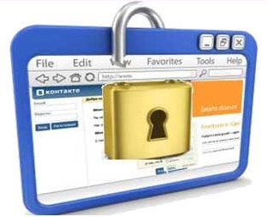
Правила безопасности в Интернет
Следите за деталями на фотографиях
Предостерегите своего ребенка относительно выражения своих эмоций перед незнакомцами
Расскажите детям об интернет-угрозах
Удаление страницы вашего ребенка

Slide 23
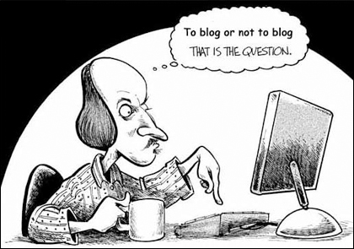
Правила безопасности в Интернет
3. Если ваши дети пишут блоги, убедитесь в том, что они не рассказывают слишком много о себе

Slide 24
Правила безопасности в Интернет
Определите правила пользования Интернетом с детьми и проявите настойчивость
Просматривайте то, что дети планируют опубликовать в Интернете, прежде чем они опубликуют эти материалы
Спросите себя (и проинструктируйте детей делать то же самое), насколько комфортно вы будете чувствовать себя, показывая эти материалы незнакомцу

Slide 25
Правила безопасности в Интернет
Проведите оценку службы блогов и выясните, обеспечивает ли она возможность написания личных блогов, защищенных с помощью паролей
Сохраните интернет-адрес блога вашего ребенка и регулярно проверяйте его
Просматривайте другие блоги, отыскивая положительные примеры для подражания для ваших детей.

Slide 26
Правила безопасности в Интернет
4. Помните об интернет-мошенниках
Никогда не разглашайте личную информацию
Обязательно завершайте сеанс с выходом из системы при работе на общедоступном компьютере
Придумывайте безопасные пароли и держите их в секрете
Используйте только безопасные сайты

Slide 28
Правила безопасности в Интернет
Распознавание мошенников и сообщение о фактах мошенничества

Slide 29
Спасибо за внимание

